Slide 1

Connected Factory
Etudiant: Nicolas Gonin
Superviseur : Huber Droz
Notes:
Présentation personnel

Slide 2
Sommaire
Présentation du projet
Présentation de OPC UA
Complications
Implémentation
Conclusion
Démonstration
Questions

Slide 3
Présentation du projet

Slide 4
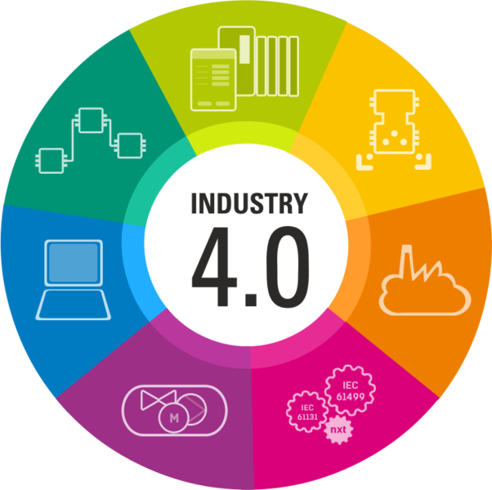
Contexte
Notes:
Industrie 4.0
Automatisation à distance
Variété des machines et commandes

Slide 5
Cahier des charges
Objectif
Automatisation d’une chaîne d’assemblement
Contraintes
Machines de la Haute école Arc
Protocole OPC UA
Démarche
Exploratoire

Slide 6
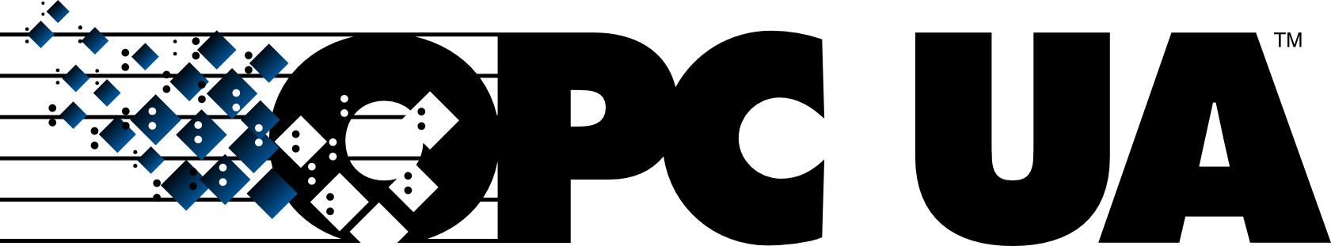



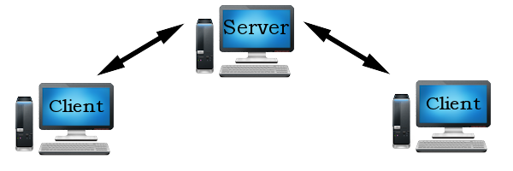
Gestion de projet
Notes:
Fonctionnement de OPC UA
Choix d’une implémentation
Utilisation de l’implémentation
Interfaçage sur les machines

Slide 7
Présentation de OPC UA

Slide 8
Vue d’ensemble
Spécification
ensemble explicite d'exigences à satisfaire
Notes:
Groupement de spécifications développé par
Opc est apparu au millieu de année 90 pour faire le lien entre la machine et le pc. Le but : s’affranchir des contraintes du
développement des drivers en imaginant un concept d’abstraction des protocoles de
communication.
Opc = Object Linking and Embedding for Process Control

Slide 9
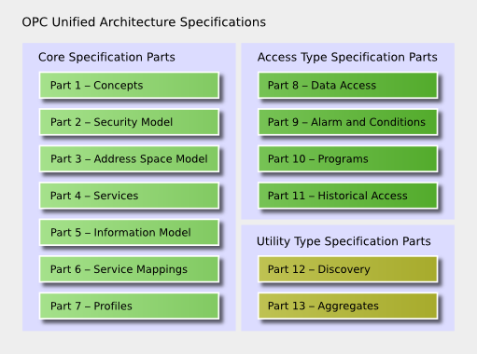

Slide 10

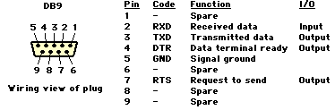
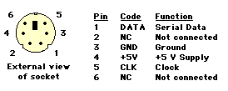
Vue d’ensemble
Spécification
ensemble explicite d'exigences à satisfaire
Succède à OPC
Notes:
Groupement de spécifications développé par
Opc est apparu au millieu de année 90 pour faire le lien entre la machine et le pc. Le but : s’affranchir des contraintes du
développement des drivers en imaginant un concept d’abstraction des protocoles de
communication.
Opc = Object Linking and Embedding for Process Control

Slide 11
Fonctionnalités de bases
Travail sur des données
Evénement
Historique
Abonnement sur une donnée
Réponse en paquet de données

Slide 12



Architecture
Indépendance
Performance
Sécurité

Slide 13
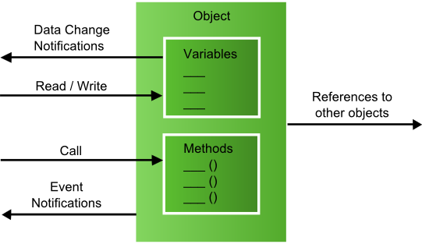
Fonctionnement

Slide 14
Complications

Slide 15
Notes:
Réflexion des types
Documentation lacunaire
Implémentation incomplète
N’est pas un langage orienté objet

Slide 16
Interfaçage avec les machines
Aucune machine utilise OPC UA!
Contrôleur nouvelle génération?
Notes:
Aucune machine n’utilise ce protocole
Même les machines de la nouvelle génération n’en sont pas dotées
Staubli CS9

Slide 17
Rebondissement
Démonstration
Guide d’utilisateur

Slide 18
Implémentation

Slide 19
Client
Modification d’un nœud
Abonnement des modifications d’un nœud
Récupération de l’historique d’un nœud
Abonnement aux événements serveurs
Appel de fonctions serveurs
Notes:
Aucune machine n’utilise ce protocole
Même les machines de la nouvell

Slide 20
Serveur
Idem que le client
Instanciation des nœuds à la main

Slide 21
Cas d’utilisation réel

Slide 22
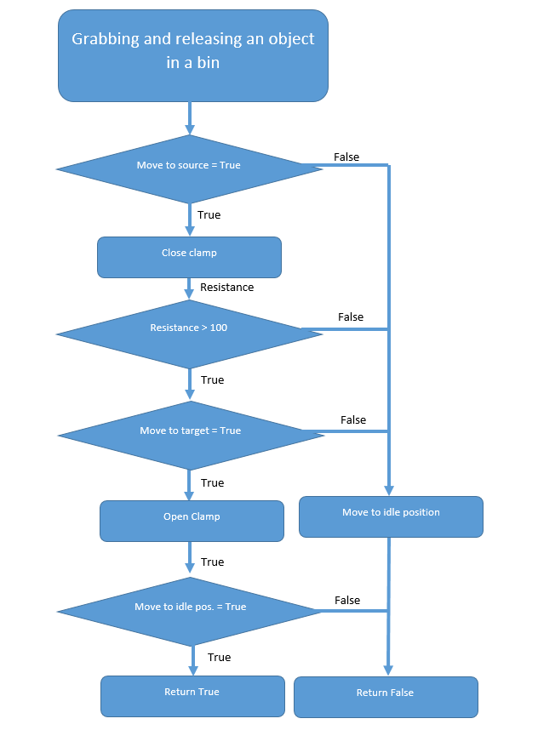

Slide 23
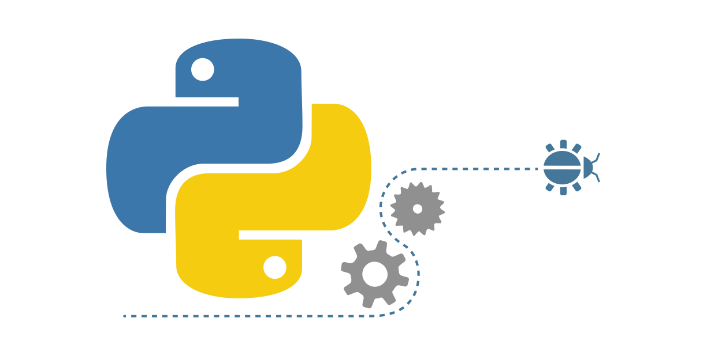
Démonstration

Slide 24
Conclusion

Slide 25




Conclusion
Objectif initial non atteint
Technologie trop récente
Préparation du terrain
Guide

Slide 26

Questions

Slide 27
Merci de votre attention

